Slide 1


Slide 2

考 纲 点 击 | 考 情 播 报
1.财政收入与支出：财政收入 的构成、税收与财政的关系、 影响财政收入的因素、财政支 出、财政支出的构成、财政收 支平衡。 2.财政的作用：财政与基础设 施工程、财政与宏观调控、 财政与人民生活保障。 3.税收及其种类：税收、税收 的基本特征、税收的种类、 税收的作用。 4.依法纳税：纳税人、负税人、 依法纳税。 | 1.从考点来看，影响财政的因 素、财政与宏观调控、财政 与人民生活保障等知识点考 查频度较高，特别是财政与 人民生活保障、财政与宏观 调控在历年高考中都具有非 常重要的地位。 2.本部分命题往往结合关注民 生的具体措施和经济建设来 考查实施积极的财政政策等 问题。如家电下乡、农村社 会保障、积极的财政政策、 增值税和消费税的调整等。

Slide 3


Slide 4
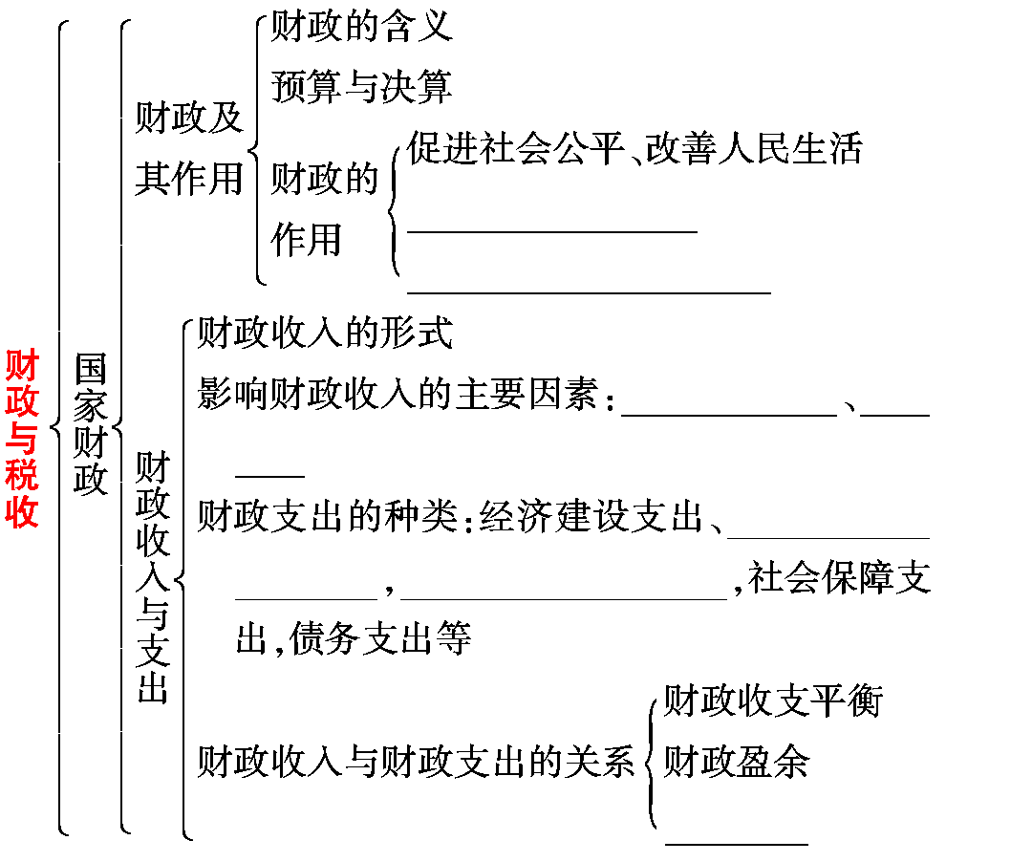
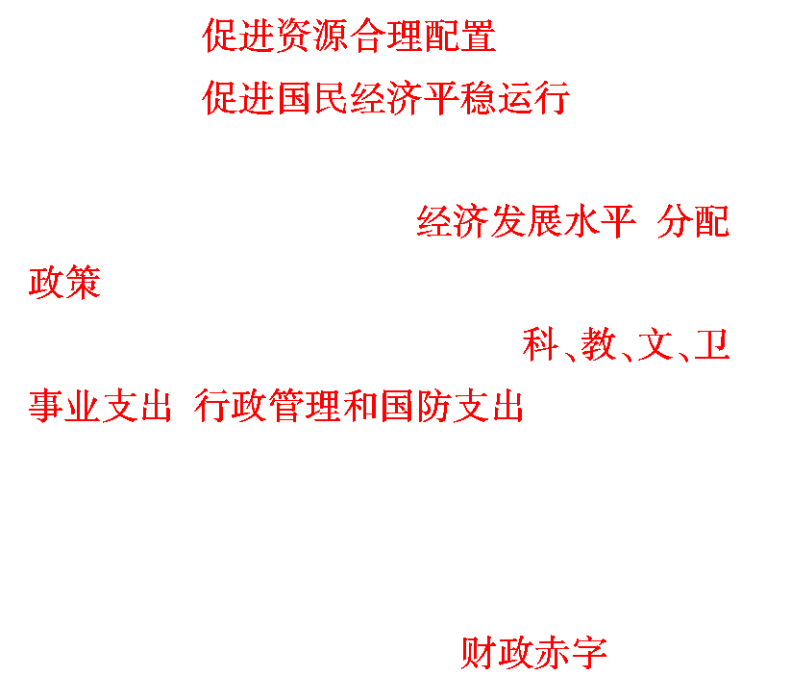

Slide 5
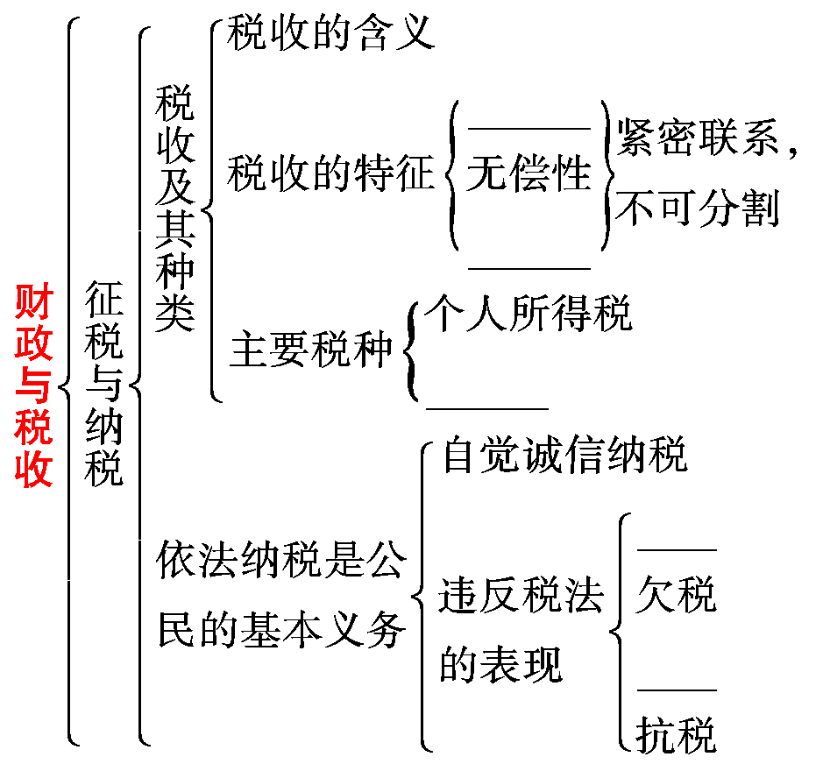


Slide 6


Slide 7
国家财政
1.财政
财政的含义：国家的收入和支出就是财政，财政收入和支
出是国家参与社会分配的两个方面。
国家预算和决算的含义：由政府提出并经过法定程序审查
批准的国家年度基本收支计划，称作国家预算。上一年度
国家预算执行结果的会计报告，称作国家决算。

Slide 8
2.财政的作用
(1)国家财政在社会经济生活中发挥着巨大的作用。国家财政
是促进社会公平、改善人民生活的物质保障。
(2)国家财政具有促进资源合理配置的作用。
(3)国家财政具有促进国民经济平稳运行的作用。

Slide 9

三种财政政策的比较
 |  | 扩张性财政政策 | 紧缩性财政政策 | 稳健的财政政策
区 别 | 实 施 条 件 | 在经济增长滞缓，一部分经济资源未被利用，经济运行主要受需求不足制约时 | 在经济过热，经济的正常运行受供给能力制约、物价上涨时 | 既要防止通货膨胀的苗头继续扩大，又要防止通货紧缩趋势重新出现；既要控制投资需求膨胀，又要努力扩大消费需求，既要对投资过热的行业从紧，又要着力支持经济社会发展中的薄弱环节

Slide 10
 |  | 扩张性财政政策 | 紧缩性财 政政策 | 稳健的财政政策
区 别 | 措 施 | 增加经济建设支出、减少税收 | 减少财政 支出、增 加税收 | 控制赤字、调整结构、推进改革、增收节支
 | 作 用 | 刺激总需求增长，降低失业率，拉动经济增长 | 抑制总需 求增长， 降低通货 膨胀率， 给经济 “降温” | 解决经济结构中存在的各种矛盾，消除经济发展中的瓶颈制约，提高经济增长潜力，充分发挥财政收入再分配功能，提高居民收入比重，扩大消费需求，保障和改善民生，促进社会主义和谐社会建设
联系 |  | 国家通过财政收入和支出控制经济运行

Slide 11

[例1] (2009·海南高考)十一届全国人大二次会议审议通过的2009年《政府工作报告》提出，要进一步提高居民的社会保障待遇，2009年、2010年我国企业退休人员基本养老金人均每年增长约10%。如果其他条件不变，这一措施将 ( )
A.缩小个人和家庭收入差距
B.提高企业吸引力和经济效益
C.刺激消费、促进社会稳定
D.实现养老金保值、增值

Slide 12
[课堂笔记] 选
本题考查学生理论联系实际的能力，属于中等难度题。社会保障待遇的提高，有利于减少居民的后顾之忧，刺激消费，促进社会稳定；其余各项的说法均不符合题意。
C

Slide 13
1.财政收入
(1)含义：国家通过一定的形式和渠道筹集起来的资金，
就是财政收入。
(2)主要形式：税收收入、利润收入、债务收入以及其他
收入。
(3)税收与财政的关系
在财政收入的四种形式中，税收是国家组织财政收入
最普遍的形式，是财政收入最重要的来源。

Slide 14
(4)影响财政收入的因素
影响财政收入的因素很多，其中主要是经济发展水平和分
配政策。
①经济发展水平对财政收入的影响是基础性的，只有经济
发展水平不断提高，社会财富不断增加，才能保证国家财
政收入持续增长。

Slide 15
②在社会财富总量一定的前提下，如果国家财政集中的财富过多，会直接减少企业和个人的收入，不利于企业生产的扩大和个人购买力的增加，最终将对财政收入的增加产生不利影响。如果国家财政集中的收入太少，将直接影响国家职能的有效发挥，降低财政对经济发展的支持力度，最终不利于企业的发展和个人收入的增加。因此，国家应当制定合理的分配政策，既保证国家财政收入稳步增长，又促进企业的持续发展和人民生活水平的不断提高。

Slide 16
2.财政支出
(1)财政支出含义：国家对筹集的财政资金进行分配和使
用，就是财政支出。
(2)财政支出的内容：按照具体的用途，财政支出可以分
为经济建设支出，科学、教育、文化、卫生事业支出，
行政管理和国防支出，社会保障支出，债务支出。

Slide 17
3.财政收支关系
(1)财政收支平衡：当年的财政收入大于支出略有盈余，或支
出大于收入略有赤字，都属于财政收支平衡。
(2)财政赤字：是指当年的财政支出大于财政收入的部分。
(3)财政盈余：是指当年的财政收入大于财政支出的部分。

Slide 18

财政在经济和社会发展中发挥着重要作用，财政收入是否越多越好
(1)财政收入受多种因素影响，其中经济发展水平和分配政
策是制约财政收入的主要因素。在经济发展水平不断提
高，社会财富不断增加的基础上，增加财政收入可以充
分发挥财政在经济和社会发展中的作用。

Slide 19
(2)在财政收入中，税收是主要来源。在社会财富总量一定
的前提下，如果国家财政收入过多，会直接减少企业和
个人的收入，不利于企业生产的扩大和个人购买力的增
加，最终将对财政收入的增加产生不利影响。如果国家
财政收入太少，会直接减少财政的经济建设支出，直接
影响国家职能的有效发挥，尤其会降低财政对经济发展
支持和调控的力度，最终也将不利于企业的发展和个人
收入的增加。

Slide 20
(3)财政收入的多少必须从经济和社会发展的需要综合考
虑，国家应当制定合理的分配政策，既保证国家财政
收入稳步增长，又促进企业的持续发展和人民生活水
平的不断提高。

Slide 21

[例2] (2009·广东高考)2009年我国政府工作主要任务之一是加强和改善宏观调控，保持经济平稳较快发展。全国财政赤字预计达9 500亿元。这表明本年度我国 ( )
A.国债支出大于国债收入
B.财政收入大于财政支出
C.税收支出大于税收收入
D.财政支出大于财政收入

Slide 22
[课堂笔记] 选
本题考查对财政赤字的掌握。财政赤字是财政支出大于财政收入而形成的差额，由于会计核算中用红字处理，所以称为财政赤字。
D

Slide 23
征税和纳税
1.税收的含义
从本质上看，税收是国家为实现其职能，凭借政治权力，
依法取得财政收入的基本形式。
2.税收的基本特征
(1)税收具有强制性、无偿性和固定性的特征。这些特征是
税收区别于其他财政收入形式的主要标志。

Slide 24
①税收具有强制性。国家凭借政治权力强制征税。
②税收具有无偿性。国家取得税收收入，既不需要返还
给纳税人，也不需要对纳税人直接付出任何代价。
③税收具有固定性。国家在征税之前就以法律的形式，
预先规定了征税对象和税率，不经国家有关部门批准不
能随意改变。
(2)税收的三个基本特征是紧密联系、不可分割的。税收的
无偿性要求它具有强制性，强制性是无偿性的保障。税
收的强制性和无偿性又决定了它必须具有固定性。

Slide 25
3.税收的种类
(1)我国税收的种类根据征税对象划分，目前我国税收分为
流转税、所得税、资源税、财产税和行为税五大类，共
二十多种。
(2)目前在我国，增值税和个人所得税是影响很大的两个
税种。

Slide 26

1.税收——宏观调控的重要杠杆
税收是国家参与国民收入分配和再分配的重要手段。合
理规定不同税种和税率，通过对企业、事业单位和个人
征收的税种和税率的调整，来影响、引导和控制生产、
交换、分配和消费等活动，促进国民经济的发展。国家
可以通过不同税种的建立、税目的增减和税率的升降，
调节不同部门、企业的利润水平，从经济利益上鼓励国
民经济需要的行业和产品发展，抑制乃至淘汰无助于国
民经济发展的行业和产品。

Slide 27
税收发挥作用的途径：不同税种的选择；税率高低的确定；规定不同的起征点或免征额，等等。

Slide 28
2.增值税与个人所得税的区别
比较 |  | 增值税 | 个人所得税
区 别 | 纳税人 | 在我国境内销售货物或者提供加工、修理修配劳务以及进口货物的单位和个人 | 在我国境内有住所，或者无住所而在境内居住满一年，从我国境内外取得所得的个人，以及在我国境内无住所又不居住或居住不满一年而从我国境内取得所得的个人
 | 征税 对象 | 生产经营中的增值额 | 个人所得额
 | 税率 | 采用比例税率，基本税率为17% | 采用累进税率

Slide 29
比较 |  | 增值税 | 个人所得税
区 别 | 特 点 | 不仅可以避免对一个经营额重复征税，而且可以防止前一生产经营环节企业的偷漏税行为 | 实行超额累进税率，纳税人所得越高，税率越高；所得越低，税率越低
 | 作 用 | 有利于促进生产的专业化和体现公平竞争，也有利于财政收入的稳定增长 | 国家财政收入的重要来源，也是调节个人收入分配、实现社会公平的有效手段
联系 |  | 都是我国的重要税种，对增加国家财政收入都起到积极作用

Slide 30

[例3] (2009·山东高考)近年来，党中央、国务院根据国内外经济形势的变化，审时度势，从容应对，对宏观调控政策进行了及时、灵活的调整。阅读材料，回答问题。

Slide 31
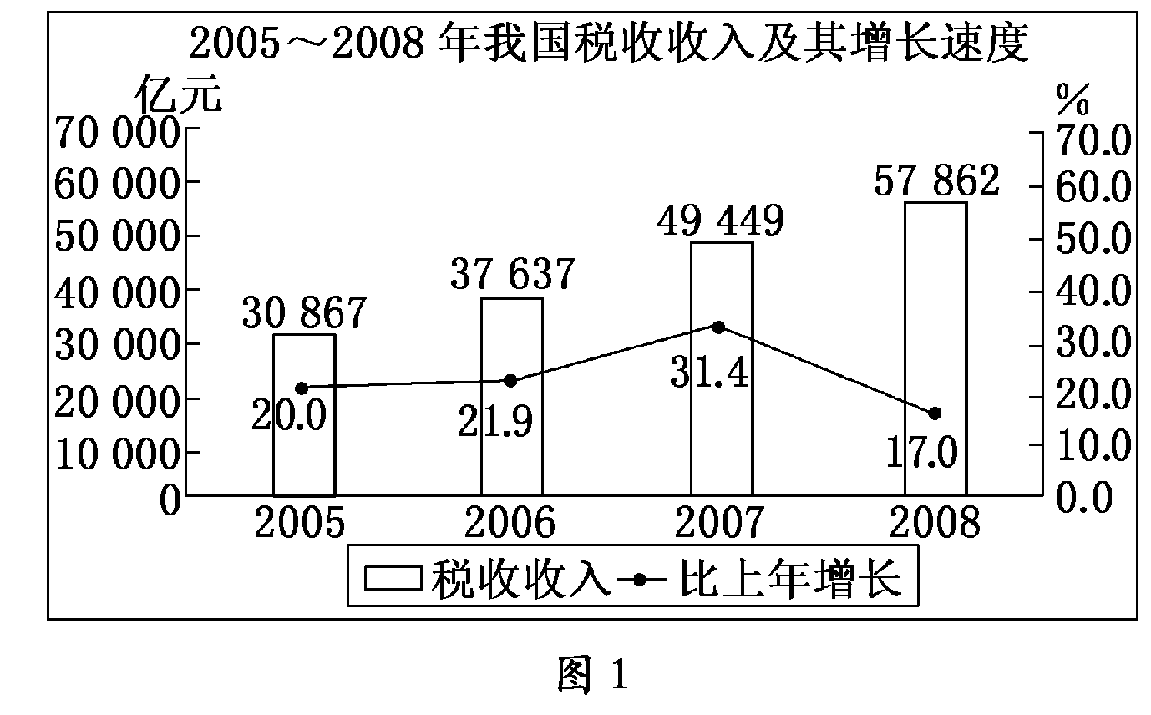
材料1：

Slide 32
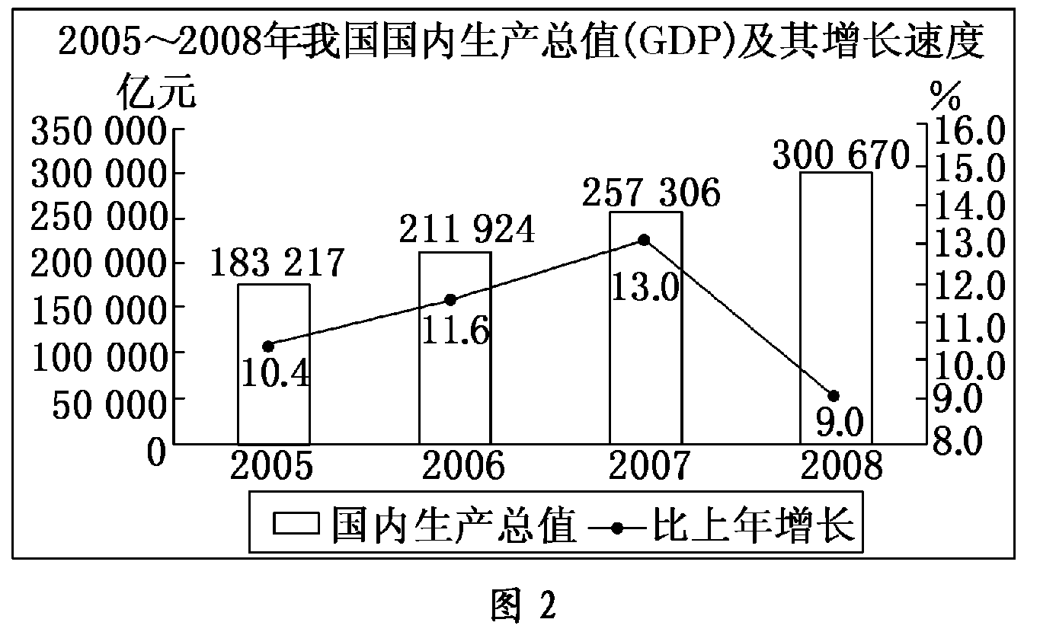

Slide 33
材料2：2008年下半年以来，全球经济减速对我
国的影响加深，我国财税政策进行了适时调整，释放
出“保增长、扩内需、调结构”的强烈信号，并逐步
形成“结构性减税”的基调(结构性减税是针对特定税
种、基于特定目的而实行的减税，是“有增有减，结
构性调整”的一种税制改革方案)。

Slide 34
材料3：
表 2008年下半年以来我国部分税收政策的调整情况
相关税收政策 | 调整情况举例说明
提高部分商品 出口退税率 | 自2008年8月1日起，将部分纺织品、服装的出口退税率由11%提高到13%
下调住房 交易税 | 自2008年11月1日起，下调个人首次购买90平方米及以下普通住房的交易税率至1%
增值税全 面转型 | 自2009年1月1日起，允许企业抵扣新购入设备所含的增值税，以降低企业设备投资的税收负担；同时，为促进资源节约和综合利用，将矿产品增值税率从13%调至17%

Slide 35
(1)描述图1表明的变化， 并依据图2和材料3阐释变化的原因。
(2)结合材料2，运用经济生活知识，分别阐明表中三种税收政策的调整对我国经济发展的积极意义。

Slide 36
[课堂笔记] 第(1)问考查学生分析图表、读取信息的能力。图1体现了我国2005年到2008年税收收入保持了较快的增长速度，但是2007到2008年以来税收增速下降。从图2和材料3可以看出，影响税收的主要因素有两个，一个是经济发展、一个是分配政策。
第(2)问考查税收政策调整的经济意义。回答问题要针对这三项措施的具体内容分析。提高出口商品的出口退税率有利于促进出口，提高出口产品的竞争力。下调住房交易税有利于降低住房交易成本，扩大内需。增值税改革有利于降低企业负担，促进企业技术进步、转变发展方式。

Slide 37
[答案] (1)变化：2005～2008年我国税收收入总量不断增加，2005～2007年我国税收收入增速不断提高，2008 增速下降。
原因：①经济发展水平是税收收入的基础。我国国内生产总值的变化趋势决定着税收收入的变化趋势。②税收政策是影响税收收入的重要因素。2008年下半年我国税收政策的调整，影响了税收收入的增长。

Slide 38
(2)①提高出口退税率，有利于出口保持稳定增长，提
高企业的国际竞争力；②下调个人住房交易税，有利于降
低交易成本，鼓励住房交易，扩大消费需求；③增值税全
面转型，有利于鼓励企业进行设备更新，促进企业技术进
步，扩大投资需求；④税收政策的调整，有利于转变经济
发展方式，促进产业结构优化升级。(若回答“关注民生、
共建和谐社会、体现科学发展观”或从其他方面作等，言
之有理也可)

Slide 39
1.依法纳税的必要性：在我国，对公民而言，税收取之于民、
用之于民，国家通过税收实现全体人民的根本利益；对国
家而言，税收是组织财政收入的主要来源，是国家实现其
职能的物质基础。因此，公民应自觉诚信纳税。
2.违反税法的四种行为：偷税、欠税、骗税、抗税。

Slide 40
3.公民要自觉增强纳税人的权利意识，行使纳税人的权利。
公民要增强对国家公职人员及公共权力的监督意识，以
主人翁的态度积极关注国家对税收的征管和使用，对贪
污和浪费国家资财的行为进行批评和检举，以维护人民
和国家的利益。

Slide 41
几种违反税法行为的关系

Slide 42
 | 表现(含义) | 处理 | 联系
偷 税 | 纳税人有意违反税法规定，用欺骗、隐瞒等方式不缴或少缴应纳税款的行为 | 税务机关在追缴税款的同时，要加收滞纳金并处罚款，触犯刑法的还要由司法部门追究其刑事责任 | 违反税法规定，都要受法律制裁
欠 税 | 纳税人超过税务机关规定的纳税期限，没有按时缴纳而拖欠税款的行为
骗 税 | 纳税人用欺骗方法获得国家税收优惠的行为
抗 税 | 纳税人以暴力、威胁等手段拒不缴纳税款的行为

Slide 43

[例4] (2009·全国卷Ⅰ)某餐馆适用的营业税税率为5%。小明和爸爸去该餐馆吃饭共消费200元，在结账索要发票时被告知，如果不要发票，可以获得一瓶价值4元的饮料，小明和爸爸表示接受。上述做法 ( )
①使餐馆少缴纳6元税款 ②使餐馆多获得6元收益
③不利于保护消费者的权益 ④不利于刺激消费需求
A.①③ B.②③
C.①④ D.②④

Slide 44
[课堂笔记] 选
该餐馆实际应缴营业税为：200×5%＝10(元)，但由于小明和爸爸不要发票，这10元营业税被餐馆分解为两部分：一部分被小明和爸爸所获得(一瓶价值4元的饮料)，余下的6元则被餐馆所获得，故应选②。该餐馆少缴纳的税款应为10元，故不选①。发票是维护消费者合法权益的重要凭证，小明和爸爸不要发票当然不利于保护消费者合法权益，故应选③。④与题意不符。
B

Slide 45
考查点1 财政的作用
1.按照国务院汽车家电“以旧换新”的政策，居民在用旧
家电换购新家电时，可以按新家电销售价格的10%给
予补贴，2009年国家财政安排的补贴资金预算共70亿
元。这一政策的实施直接有利于 ( )
A.调节资源配置
B.促进经济的发展
C.促进科学、教育、文化、卫生事业的发展
D.促进人民生活水平的提高

Slide 46
解析：本题考查财政的作用。注意该题中有“直接”的限制，补贴的对象是居民，A、B、C项均与“直接”的要求不符，答案为D。
答案：D

Slide 47
2.2009年7月23日，中央政治局会议提出，2009年下半年
我们要继续坚定不移地实施积极的财政政策和适度宽
松的货币政策。下列举措属于积极财政政策的是 ( )
①中央银行下调存贷款基准利率和存款准备金率
②运用财政补贴支持“家电下乡”，拉动农村消费
③财政部、国家税务总局提高劳动密集型产品出口退税率
④铁道部决定2009年春运旅客列车票价不上浮
A.①② B.②③
C.①④ D.③④

Slide 48
解析：本题考查了对积极财政政策的理解。①属于货币
政策，④属于用行政手段调控经济生活，都不属于财政
政策。正确答案为B。
答案：B

Slide 49
考查点2 财政收入与支出
3.随着经济的复苏，我国财政收入已经连续第4个月同比正
增长。2009年8月份，全国财政收入5 237.47亿元，比
2008年同月增加1 389.54亿元，增长36.1%。1～8月累计，
全国财政收入45 909.52亿元，比2008年同期增加1 179.88
亿元，增长2.6%。这说明 ( )
A.财政收入制约着经济发展水平
B.经济发展水平对财政收入的影响是基础性的
C.分配政策和分配制度制约着财政收入的规模
D.价格水平对财政收入有着重要的影响

Slide 50
解析：本题考查影响财政收入的因素。经济发展水平与财政收入是根与叶、源与流的关系，经济发展水平对财政收入的影响是基础性的。因此，B项正确。
答案：B

Slide 51
考查点3 税收的种类及其作用
4.经国务院批准，财政部、国家税务总局对烟产品消费税
政策作了重大调整，除烟产品生产环节的消费税政策有
了较大改变，调整了计税价格，提高了消费税税率外，
卷烟批发环节还加征了一道从价税，税率为5%。新政
策从2009年5月1日起执行。烟产品消费税税率调整，
将会合理控制烟产品过度消费，有利于减轻烟产品对
消费者的危害。这主要表明 ( )

Slide 52
A.必须充分尊重市场经济规律，发挥市场在资源配置中
的基础性作用
B.国家政策的变化，对消费者的消费理念具有导向作用
C.只有加强宏观调控，才能避免单纯市场调节的缺陷
D.消费对生产具有反作用

Slide 53
解析：消费税税率的调整，是国家加强宏观调控，增加财政收入的举措。对消费者来说，有利于树立科学、文明、健康的消费理念。故选B项。
答案：B

Slide 54
5.自2009年7月1日起，我国对部分产品的出口关税进行调整，
取消小麦、大米、大豆等粮食产品的出口暂定关税。这有
利于 ( )
A.运用货币政策加强宏观调控
B.缓解通货紧缩的压力
C.不仅有利于稳定外需，也有利于国内粮食市场供需平衡
和粮食价格
D.不利于稳定国内粮价、保障粮油供给

Slide 55
解析：税收是调节经济的重要杠杆。面对我国连续粮食大丰收，我国取消粮食出口关税政策，有利于粮食出口，稳定外需，也有利于国内粮食市场供需平衡和粮食价格，提高农民种粮收入。故为C项。
答案：C

Slide 56
考查点4 依法纳税
6.税务部门向开小卖部的小王征税，小王拒绝纳税，理由
是：“我是个体户，小本经营，还要纳税吗？”你如何
看待小王的行为 ( )
①小王拒绝纳税的行为涉嫌违法，但与道德无关
②小王拒绝纳税的行为既涉嫌违法，又是不道德的
③小王应缴纳企业所得税
④小王应缴纳个人所得税
A.②④ B.①④
C.①③ D.②③

Slide 57
解析：拒绝纳税不仅违法，更是缺乏责任心、不讲道德的行为，故②应选。企业所得税是对企业或组织在一定期间内的经营收益征收的一种税，它的纳税人是实行独立核算并注册登记的国有企业、集体企业、私营企业、股份制企业及事业单位和社会团体等经济组织。小王是个体经营，所缴纳税种应是个人所得税，故④应选。
答案：A

Slide 58
迁移综合题
7.阅读下面材料，回答问题。
2009年1～7月我国财政状况一览表
项目 |  | 2009年1～7月 |  | 与2008年同期相比
 |  | 金额(亿元) | 合计(亿元) | 金额(亿元) | %
收入 | 税收 收入 | 35 464.99 | 40 672.05 | 减少 209.66 | 下降 0.5%
 | 非税 收入 | 5 207.06
支出 |  | 33 888.23 |  | 增加 6 444.77 | 上升 23.5%

Slide 59
注：2009下半年宏观调控的基调：为拉动内需，继续实施积极的财政政策和适度宽松的货币政策。
请简要概述上表，并分析说明上表所包含的经济生活观点。

Slide 60
解析：本题考查我国财政收入和支出的构成及收支情况。
根据图表可以看出2009年1～7月的收入情况，其中税收
占了较大比重，综合图表可以看出，收入大于支出，略
有结余，有利于实施积极的财政政策。
答案： (1)上表反映了：①税收收入远远大于非税收收入。②我国2009年前7个月财政收入与2008年相比有所减少，但支出大幅增加，收入仍大于支出，下半年宏观调控政策保持不变。

Slide 61
(2)上表说明国家财政包括财政收入和财政支出两部分；税收是国家组织财政收入最普遍的形式，是财政收入的最重要的来源；2009年前7个月我国财政收入大于支出，有利于减少财政赤字，基本属于理想状态；但与2008年同期相比收入有所减少，支出大幅增加，且将继续实施积极的财政政策，全年财政收支紧张的矛盾将会突出；我们必须落实好国家的各项政策，促进经济发展，减少财政赤字。

Slide 62


Slide 63

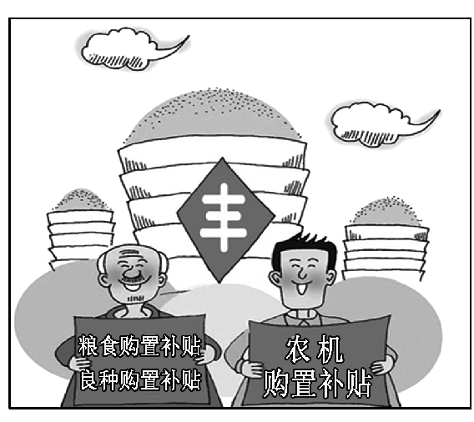
加大财政支持力度，夯实农业发展基础
2010年国务院《政府工作
报告》指出：继续实施对种粮
农民直接补贴，增加农资综合
补贴、良种补贴、农机具购置
补贴，中央财政拟安排补贴资
金1 335亿元，比2009年增加
60.4亿元。进一步提高粮食最低收购价，早籼稻、中晚籼稻、粳稻每斤分别提高3分、5分和1毛钱，小麦每斤提

Slide 64
高3分钱，继续实施重要农产品临时收储政策，让农民得到更多实惠。
加强对产粮大县、养猪大县、养牛大县的财政扶持。大力发展农产品加工业，推进农业产业化经营，支持批发市场和农贸市场升级改造，推动生产与市场对接。促进农民就业创业，多渠道增加农民收入。进一步加大扶贫开发力度，我们要坚持不懈地消除贫困落后，让农民群众早日过上富裕安康的生活。

Slide 65
加强农业基础设施建设。坚持财政支出优先支持农业农村发展，预算内固定资产投资优先投向农业基础设施和农村民生工程，土地出让收益优先用于农业土地开发和农村基础设施建设。
中央财政拟安排“三农”投入8 183亿元，比2009年增加930亿元，地方各级财政也要增加投入。以主产区为重点，全面实施全国新增千亿斤粮食生产能力建设规划。以农田水利为重点，加强农业基础设施建设，加快大中型灌区的配套改造，扩大节水灌溉面积，建设高标准农田，完成大中型和重点小型病险水库除险加固任务。以良种培育为重

Slide 66
点，加快农业科技创新和推广，实施好转基因生物新品种培育科技重大专项。积极推进现代农业示范区建设。加快建设乡镇和区域性农机推广、动植物疫病防控、农产品质量监管等公共服务机构。

Slide 67

[经济生活角度]
国家加大对“三农”的支持力度是如何体现财政的作用的？

Slide 68
提示：(1)国家财政是促进社会公平、改善人民生活的物质
保障。多渠道增加农民收入，进一步加大扶贫开发力度，
让农民过上幸福生活，体现了这一点。
(2)国家财政具有促进资源合理优化配置的作用。把支持
“三农”作为预算安排和财政工作的重点，继续实施对种
粮农民直接补贴，增加农资综合补贴、良种补贴、农机具
购置补贴，加强农业基础设施建设，体现了这一点。
(3)国家财政具有促进国民经济平稳运行的作用。实施积极
的财政政策，加大对“三农”支持力度，促进农业发展、
提高农民消费水平、扩大农村市场，有利于促进国民经济
平稳较快发展。

Slide 69
[政治生活角度]
运用政治生活知识分析党和政府为什么高度重视“三农”
问题？
提示：(1)农民作为宪法和法律规定的权利的主体，理应分
享改革发展的成果，使收入不断增加。
(2)人民是国家的主人，维护农民的利益有利于促进社会和
谐，巩固国家政权。
(3)中国共产党是中国特色社会主义事业的领导核心，对
“三农”问题的重视体现了党全心全意为人民服务的宗旨。
(4)对“三农”问题的重视，表明政府坚持对人民负责的原则。

Slide 70

1.中央农村工作会议强调要努力保障主要农产品基本供给，
这一部署的目的之一就是稳定当前日益高涨的农产品价
格。作出这一部署的理论依据是 ( )
A.价格变动受供求关系的影响
B.供求关系是商品价格的决定因素
C.宏观调控是资源配置的基础
D.只要增加供给，就能够降低价格

Slide 71
解析：本题考查供给对价格的影响，供求影响价格，应
选A。
答案：A

Slide 72
2.中央农村工作会议出台了一系列加大统筹城乡发展力度，
进一步夯实农业农村发展基础的惠农政策。在下列选项
中属于这类性质的财政政策有 ( )
①进一步提高粮食最低收购价
②适度放开农村的土地调控，适当新增农村建设用地
③预算内固定资产投资优先投向农业基础设施和农村
民生工程
④小排量汽车购置税按7.5%征收
A.①②③ B.①③④
C.①②④ D.②③④

Slide 73
解析：②属于行政手段，不是财政政策。
答案：B

